Slide 1


Slide 2




Trường Tiểu học Tân Dương
Kế hoạch bài dạy
Giáo dục Stem qua môn Kĩ thuật 5
Bài : Thêu dấu nhân (tiết 1)

Slide 3
I.Yêu cầu
cần đạt
  Biết cách thêu dấu nhân.
  Thêu được các mũi thêu dấu nhân, các mũi thêu tương đối đều nhau. Thêu được ít nhất 5 dấu nhân.
  Yêu thích, tự hào với sản phẩm làm được.
II.Đồ dùng dạy - học
  Mẫu thêu dấu nhân.
  Hình ảnh một số sản phẩm thêu trang trí bằng dấu nhân
  Vật liệu và dụng cụ cần thiết: kéo, vải, kim, chỉ thêu, khung thêu, thước, bút.
III. Các hoạt động dạy - học chủ yếu
  Khởi động
  Bài mới
  Củng cố - dặn dò

Slide 4
1. Khởi động
Chơi trò chơi “Tôi cần”

Slide 5
2. Bài mới
HĐ1. Giới thiệu bài qua tình huống
HĐ2. Khám phá kiến thức
HĐ3 + HĐ4. Lựa chọn giải pháp + Thực hành
HĐ5. Nhận xét + Kiểm tra đánh giá

Slide 6
HĐ1. Giới thiệu bài thông qua tình huống
Sắp tới trường tổ chức cuộc thi “Lớp học thân thiện” để chào mừng ngày Nhà giáo Việt Nam 20/11. Cô giáo giao cho tổ bạn An làm sản phẩm thêu để trang trí lớp. Nhưng bạn An không biết làm. Các bạn khác thấy vậy liền muốn giúp đỡ An.

Slide 7
HĐ2. Khám phá kiến thức

Slide 8
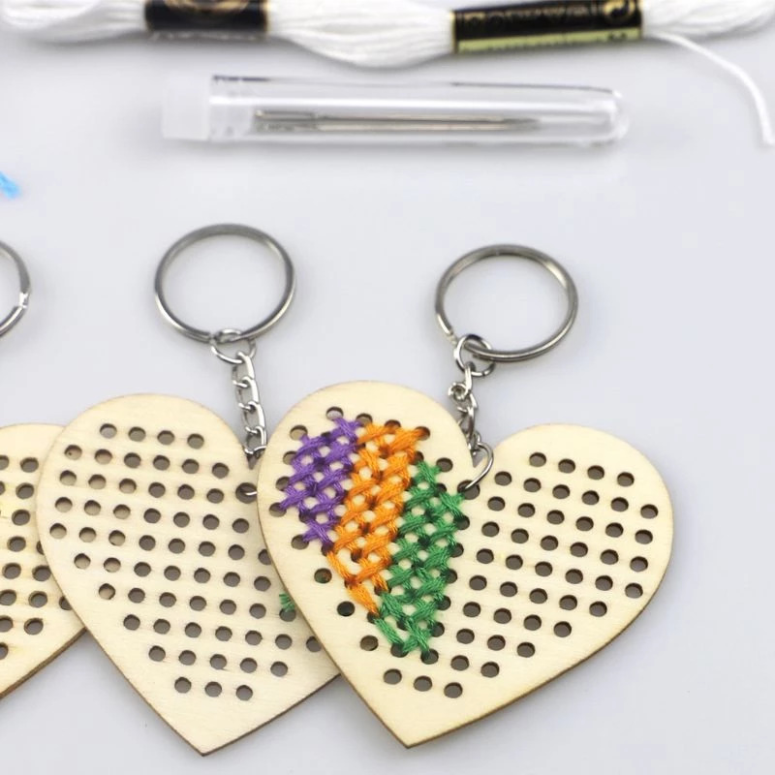
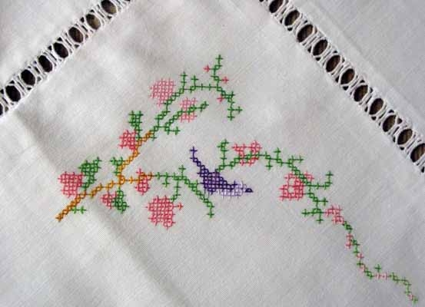

Slide 9
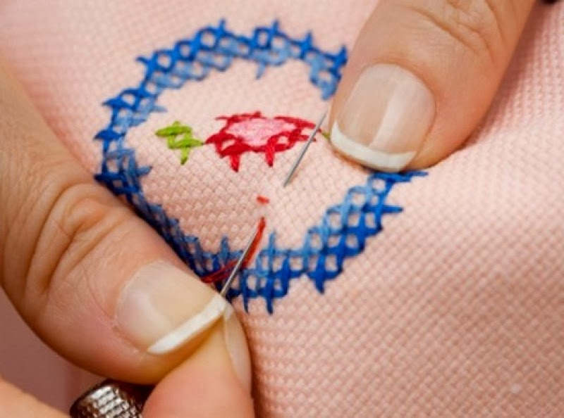
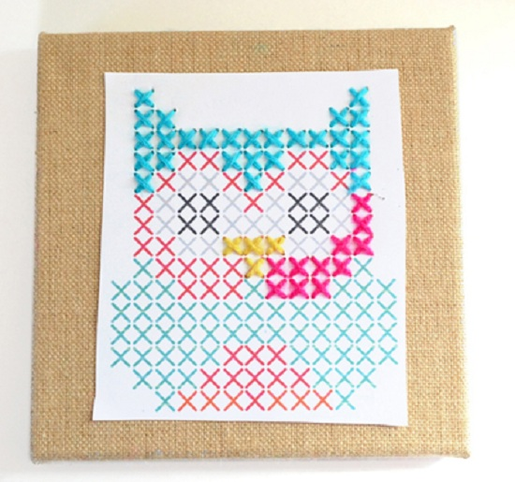
Handouts

Slide 10
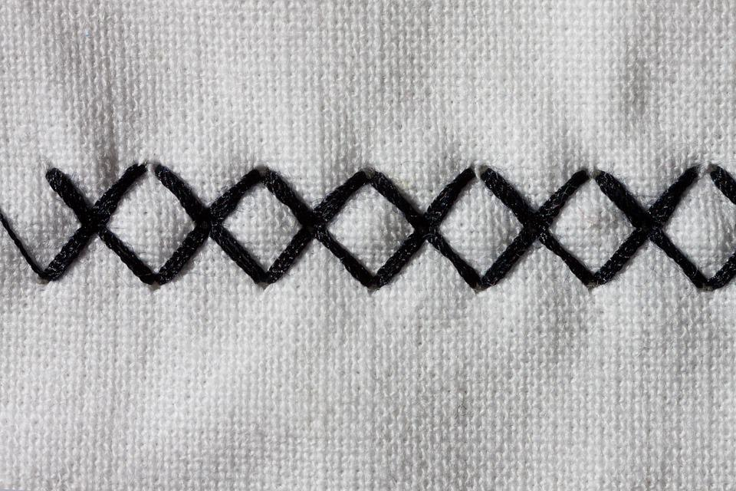

Slide 11
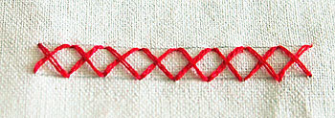

Slide 12
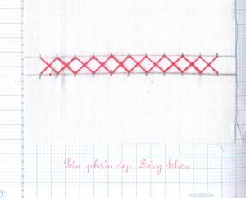

Slide 13
HĐ3 + HĐ4. Lựa chọn giải pháp + Thực hành
HS làm việc nhóm 6

Slide 14
HĐ5. Nhận xét + Kiểm tra đánh giá

Slide 15
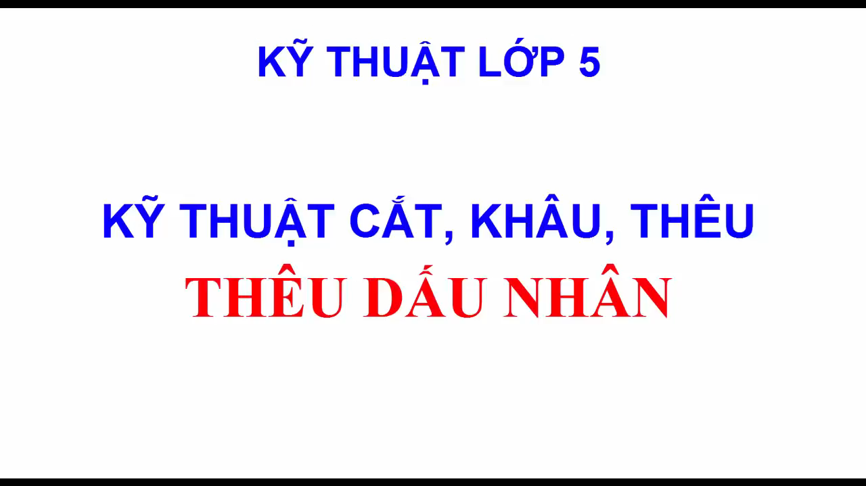

Slide 16
3. Củng cố - dặn dò
Nhắc lại bài học và dặn HS về thực hành thêu

